Slide 1
音乐彩灯控制电路
一、设计任务与要求
1．任务
设计一种(组合式)彩灯控制电路，该电路由二路不同控制方法的彩灯组成，彩灯可采用不同颜色的发光二极管组成不同的图案来实现。

Slide 2
音乐彩灯控制电路
2．要求
两路控制电路具体要求为：
（1）第一路按话筒输出信号的音量的强弱（信号幅度的大小）控制彩灯。音强时，彩灯的亮度加大，反之，亮度减弱。
（2）第二路按话筒输出信号的音调的高低（信号频率高低）控制彩灯。低音 (输入信号频率低于400Hz) 时，某一部分彩灯点亮；高音（输入信号频率高于600Hz）时，另一部分彩灯点亮。

Slide 3
音乐彩灯控制电路
二、设计原理与参考电路
根据任务要求，本控制器可分为两部分电路来实现：
（1）实现声音信号强弱的控制，则应将声音信号变为电信号，经过放大、整流滤波，
以信号平均值驱动彩灯发亮。信号越强，则灯的亮度越大。

Slide 4
音乐彩灯控制电路
（2）为实现高、低音（不同频率信号）对彩灯的控制，采用高、低通有源滤波电路。低通滤波器限制高音频信号通过，而高通滤波器限制低音频信号通过，分频段输出信号，然后经过放大器驱动电路使相应的发光二极管点亮。

Slide 5
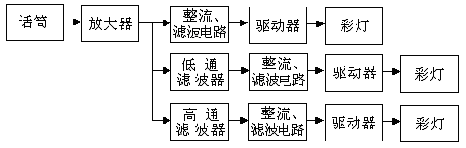
音乐彩灯控制电路
控制器原理框图如图1

Slide 6
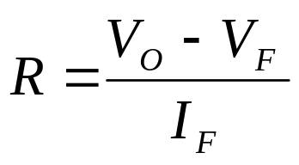
音乐彩灯控制电路
2.语音输入与发光二极管显示
发光二极管和普通二极管一样都具有单向导电性，正向导通时才能发光，光的亮度随导通电流增大而增强。需注意发光二极管的导通电流不能太大（小于20mA），否则会损坏。
使用时应在LED电路中串接限流电阻R，其阻值由下式计算：
式中，VO为本系统中整流、滤波电路输出电压，IF为发光二极管导通电流，一般为2mA～10mA。

Slide 7
音乐彩灯控制电路
3. 放大器电路设计
由于话筒的输出信号一般只有5mV左右，为了使放大器能够不失真地放大话筒输出信号，其输入阻抗应远大于话筒的输出阻抗(一般在10倍左右)。而由于在典型情况下，共模噪声可能高达几伏，故放大器输入漂移和噪声等因素对于总的精度至关重要，放大器本身的共模抑制特性也是同等重要的问题。因此放大电路应该是一个高输入阻抗、高共模抑制比、低漂移的小信号放大电路。
同相放大电路具有输入阻抗非常高，输出阻抗很低的特点，广泛应用于前置放大电路。

Slide 8
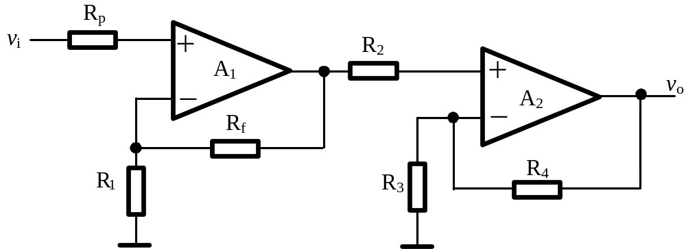
音乐彩灯控制电路
电路
图2

Slide 9
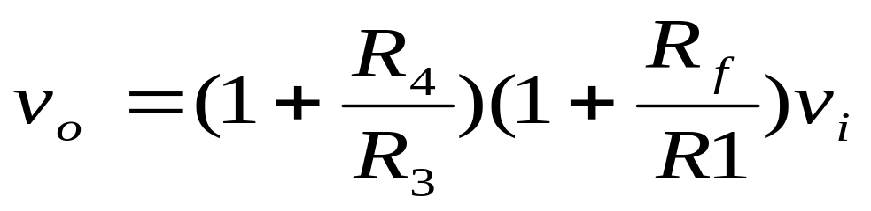
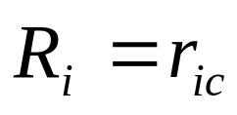
音乐彩灯控制电路
如图2所示电路，是将A1、A2两级同相放大电路串联，其总的电压增益为两级电压增益的乘积。由于话筒输出信号较小，本级电路的电压增益需达到100倍左右。Rp与R2是平衡电阻，用于消除运放输入偏置电流的影响，要求Rp＝R1//Rf，R2＝R3//R4。
输出电压：
输入电阻： 式中，ric为运放本身同相端对地的共模输入电阻，一般为1MΩ。

Slide 10
音乐彩灯控制电路
4. 整流、滤波电路设计
整流、滤波电路的作用就是将前级放大器电路输出的交流信号经整流滤波后，把交流电压变成平均值电压（直流），其直流电平随音乐信号大小而上下浮动，进而控制灯的亮度。
图3所示电路是反相输入的半波整流平均值电路。A1可组成半波整流电路，A2构成反相比例放大电路，C为滤波电容，以减小输出波形的脉动。

Slide 11
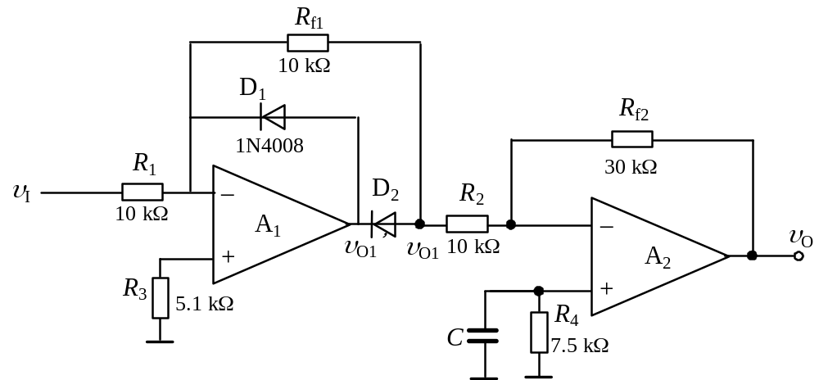
音乐彩灯控制电路
图3

Slide 12
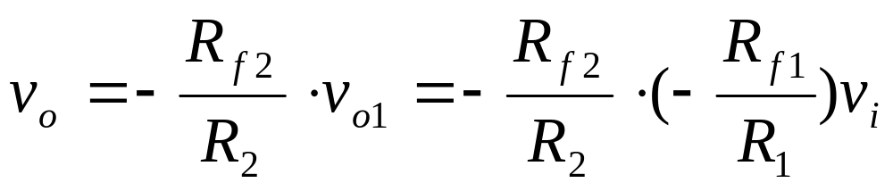
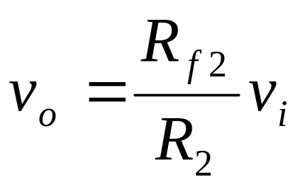
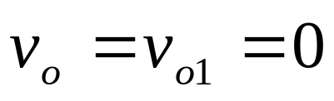
音乐彩灯控制电路
当VI>0（即正半周）时，D1截止，D2导通，此时
当选择R1=Rf1时，
当VI <0（即负半周）时，D1导通，D2截止，此时

Slide 13
音乐彩灯控制电路
5. 高通、低通滤波器电路
人耳听觉范围的信号频率在20Hz～20kHz之间。为简便起见，可将音频信号分为两个不同的频段，分别用低、高通滤波器来区分这两段频率信号，然后经驱动电路使彩灯工作。低、高通滤波器电路可参考实验十三，采用二阶有源滤波电路，根据截止频率，选取适当参数即可。

Slide 14
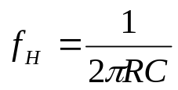
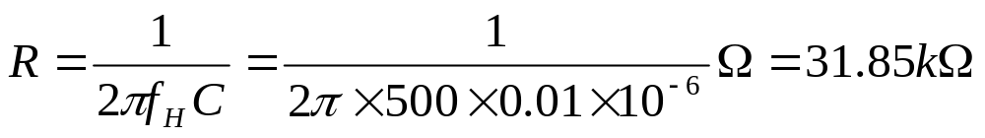
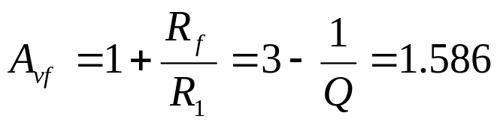
音乐彩灯控制电路
例如：设低通滤波器的上限截止频率fH为500Hz，采用图4.13.1所示电路形式的巴特沃斯低通滤波器电路。
首先选择电容C＝0.01μF，由于 ，则
取标称值30kΩ串1.8kΩ。
考虑到二阶巴特沃斯滤波器的Q＝0.707和
则Rf＝0.586R1
再由Rf//R1＝R＋R＝63.7 kΩ，可求得R1＝172.4kΩ和Rf＝101.02kΩ。R1取标称值160 kΩ串13 kΩ，Rf取标称值100 kΩ串1kΩ。

Slide 15
音乐彩灯控制电路
三．实验内容与步骤
分配各级电路的电压增益
根据已分配确定的电压增益和设计已知条件，分别确定各级电路的电路方案，选取各元件参数。
在实验电路板上组装电路。安装前要对整机电路进行合理布局，安装时要特别注意运放，二极管等主要器件的引脚和极性，不能接错。从放大器电路开始逐级安装，安装一级调试一级，安装两级要进行级联调试，直到整机安装与调试完成

Slide 16
音乐彩灯控制电路
四．预习要求
复习差分放大电路，整流电路和有源滤波电路的工作原理，熟悉静态与动态的调试方法。
根据设计任务与要求，确定各级的电压增益，并计算和选取电路的元件参数。
根据测试内容，自拟实验方法和调试步骤。

Slide 17
音乐彩灯控制电路
五．主要元、器件
集成运算放大器 NE5532 5～6片
话筒(600Ω) 1只
二极管 2只
电容、电阻、电位器、各种颜色发光二极管若干

